Slide 1

Lab - Procesual para hito 2
Docente: Ing. William Roddy Barra Paredes
Nombre completo: Ludwing Antoni Vargas Ibarra
Semestre: III/2022

Slide 2
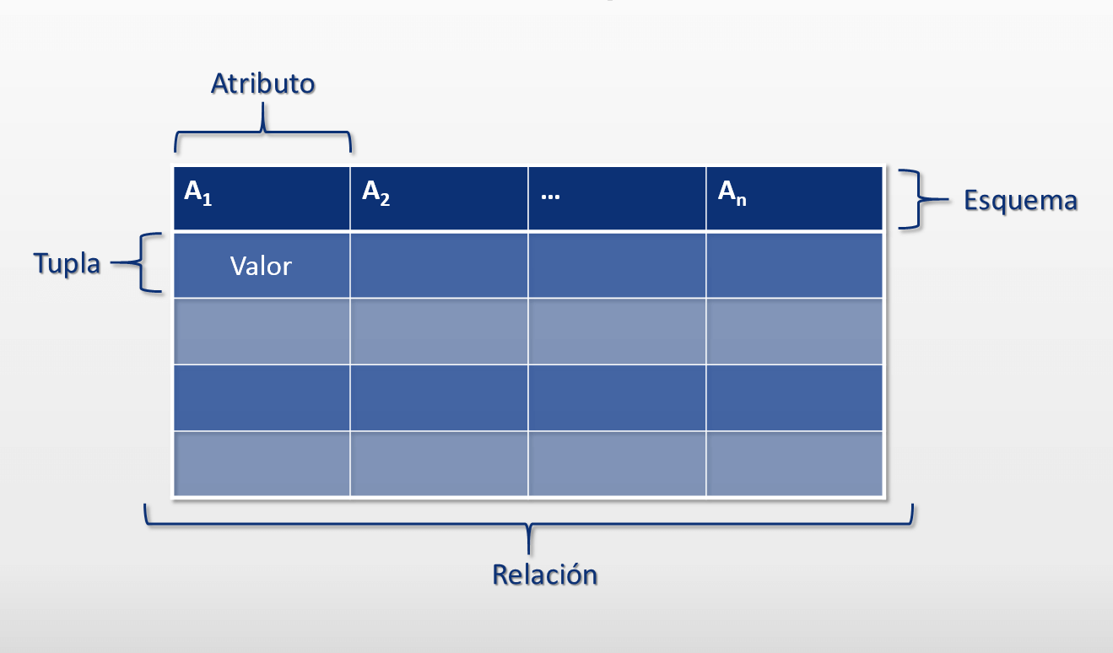
¿A que se refiere cuando se habla de bases de datos relacionales?
Es un conjunto de tablas (relacionadas bidimensionalmente), similares a las tablas de una hoja de calculo, formadas por filas (registros) y columnas (campos)
Ejemplo:

Slide 3
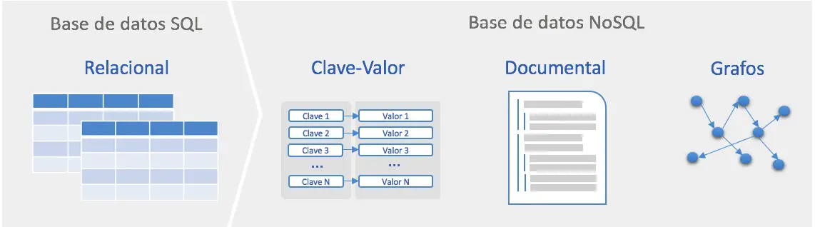
¿A que se refiere cuando se habla de bases de datos no relacionales?
Es una amplia clase de sistemas facilitando un crecimiento horizontal, enfocándose en rendimiento mas que gestión de datos.
Ejemplo:

Slide 4


¿Qué es MySQL y MariaDB?. Explique si existen diferencias o son iguales, etc.
MySQL es un sistema de gestión de base de datos relacional de código abierto, multihilo y multiusuario.
MariaDB es un potente sistema de base de datos objeto-relacional de código abierto.

Slide 5
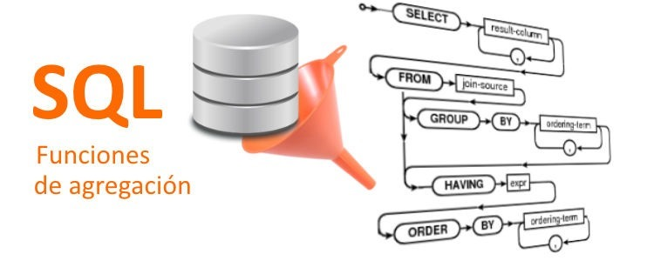
¿Qué son las funciones de agregación?
Las funciones de agregación en SQL nos permiten efectuar operaciones sobre un conjunto de resultados, pero devolviendo un único valor agregado para todos ellos. Es decir, nos permiten obtener medias, máximos, etc... sobre un conjunto de valores.

Slide 6
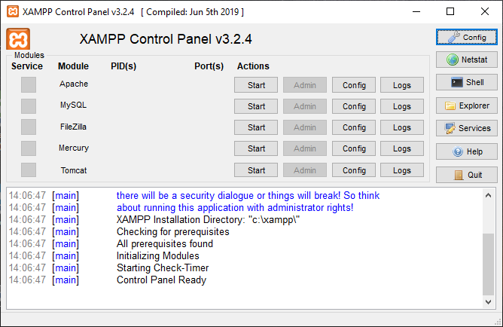
¿Qué llegaría a ser XAMPP?
XAMPP es un paquete formado por un servidor web Apache, una base de datos MySQL y los intérpretes para los lenguajes PHP y Perl. De hecho su nombre viene de hay, X (para cualquier sistema operativo), A (Apache), M (MySQL), P (PHP) y P (Perl). XAMPP es independiente de plataforma y tiene licencia GNU GPL.

Slide 7
¿Cual es la diferencia entre las funciones de agresión y funciones creados por el DBA? Es decir funciones creadas por el usuario.
Las funciones de agregación en SQL nos permiten efectuar operaciones sobre un conjunto de resultados, pero devolviendo un único valor agregado para todos ellos.
Garantizar y optimizar la seguridad, integridad y estabilidad de las bases de datos, que administran la información de las operaciones del negocio, para que siempre estén disponibles, según las necesidades de las diferentes áreas de la compañía.

Slide 8
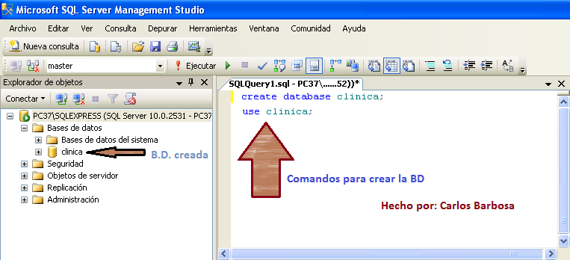
¿Para qué sirve el comando USE?
Hacer que una base de datos determinada o creada sea actualmente la que estará en uso.

Slide 9
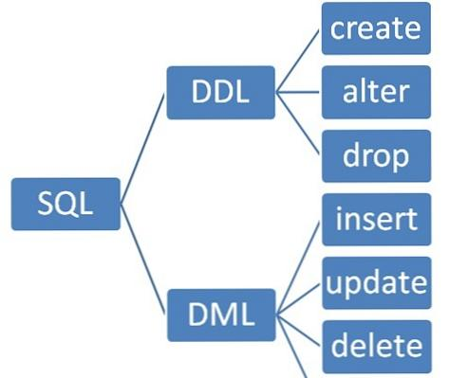
Que es DML y DDL?
Las sentencias DDL se utilizan para describir una base de datos, para definir su estructura, para crear sus objetos y para crear los sub-objetos de la tabla.
Las sentencias DML se utilizan para controlar la información contenida en la base de datos.

Slide 10
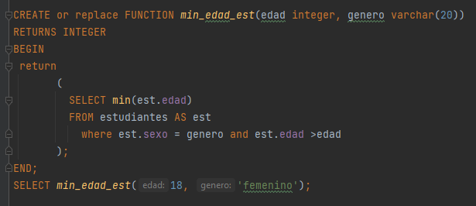
¿Qué cosas características debe de tener una función? Explique sobre el nombre, el return, parámetros, etc.
Los parámetros son variables locales a los que se les asigna un valor antes de comenzar la ejecución del cuerpo de una función. Su ámbito de validez, por tanto, es el propio cuerpo de la función. El mecanismo de paso de parámetros a las funciones es fundamental para comprender el comportamiento de los programas en C.

Slide 11
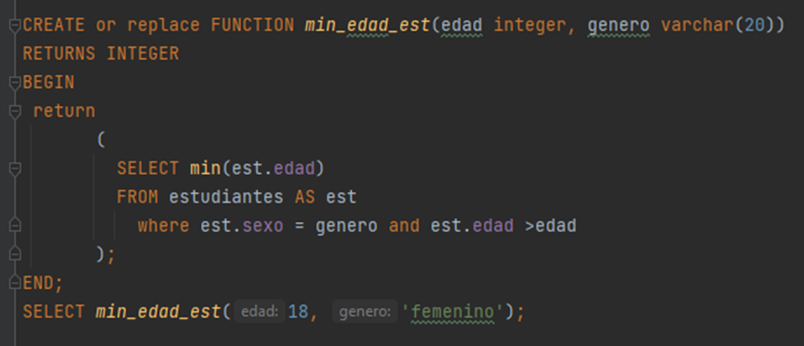
¿Cómo crear, modificar y cómo eliminar una función?

Slide 12
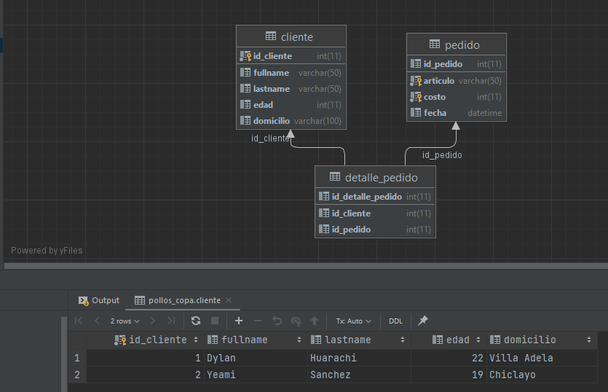
Crear las tablas y 2 registros para cada tabla para el siguiente modelo ER.

Slide 13
Crear una consulta SQL en base al ejercicio anterior.
SELECT cli.fullname, cli.lastname, ped.articulo, ped.costo FROM cliente AS cli INNER JOIN pedido AS ped ON cli.id_cliente = cli.id_cliente WHERE cli.id_cliente = 1;

Slide 14
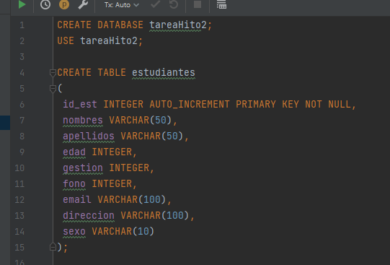
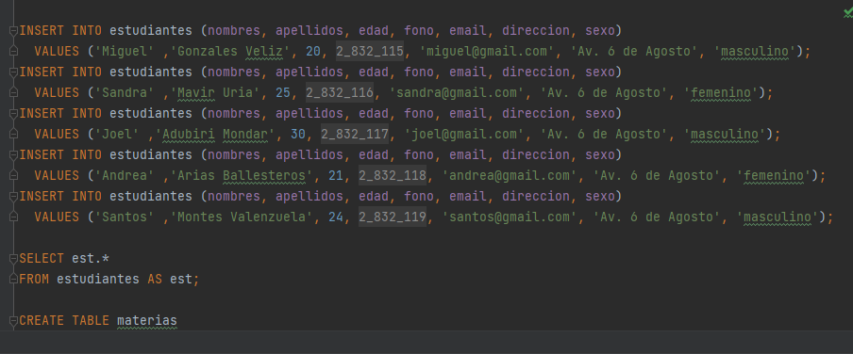
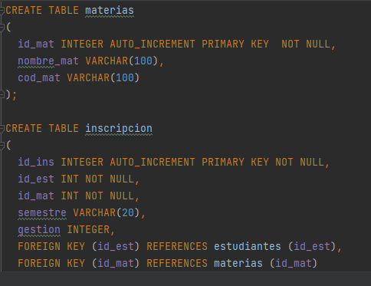
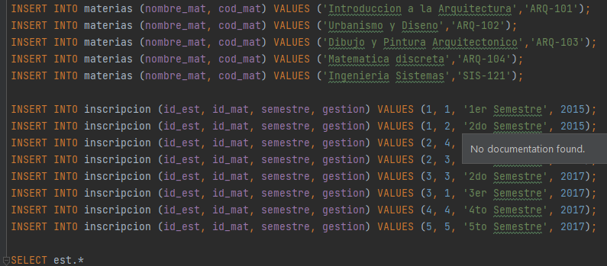
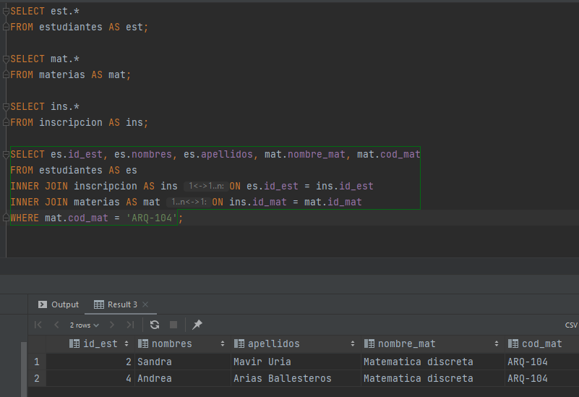
Crear un función que compare dos códigos de materia.

Slide 15
Crear una función que permita obtener el promedio de las edades del género masculino o femenino de los estudiantes inscritos en la asignatura ARQ-104.
CREATE FUNCTION promedio_edad_estudianes() RETURNS int BEGIN return ( SELECT avg(est.edad) FROM estudiantes AS est ); END; SELECT promedio_edad_estudianes() as promedioEdad;

Slide 16
Crear una función que permita concatenar 3 cadenas.
CREATE FUNCTION max_edad_est_4maculino(nombres VARCHAR(20), apellidos VARCHAR(20),eda integer) RETURNS INTEGER BEGIN return ( SELECT max(est.edad) FROM estudiantes AS est where est.nombres = nombres AND est.edad > eda ); END; select max_edad_est_4maculino('Miguel','Gonzales Veliz',18);

Slide 17
Crear una función de acuerdo a lo siguiente:
CREATE or replace FUNCTION SUM_edad (genero varchar(20)) RETURNS INTEGER BEGIN return ( SELECT SUM(est.edad) FROM estudiantes AS est WHERE est.sexo = genero ); END; SELECT est.nombres,est.apellidos FROM estudiantes AS est where SUM_edad('masculino') % 2 = 0;

Slide 18
Crear una función de acuerdo a lo siguiente:
CREATE FUNCTION comparaNombre(nombres VARCHAR(50),apellidos VARCHAR(50)) RETURNS INTEGER BEGIN return ( select (est.nombres) from estudiantes as est where est.nombres='Miguel' and est.apellidos='Gonzales Veliz' ); end; SELECT est.* FROM estudiantes AS est where comparaNombre( 'Santos', 'Montes Valenzuela');

